Slide 1
Jaringan Komputer
Pertemuan 4

Slide 2
Pengenalan Virtualization
Modul 4

Slide 3
Virtual Box
Vmware ESXi 6.0.0 (.iso)

Slide 4
Server Services
Layanan Server

Slide 5
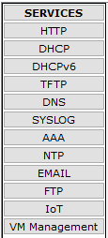
Server Services pada CPT

Slide 6
Praktikum

Slide 7
Server

Slide 8
Sebuah sistem komputer yang memproses permintaan (request) dan menyediakan layanan (service) tertentu kepada client dalam sebuah jaringan komputer (internet/lokal)

Slide 9
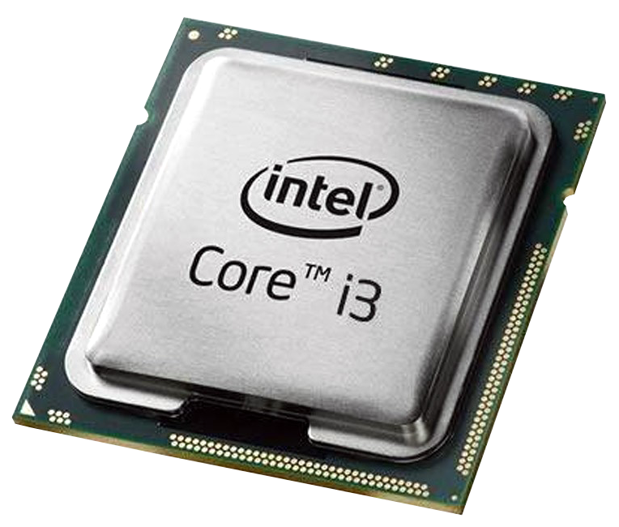

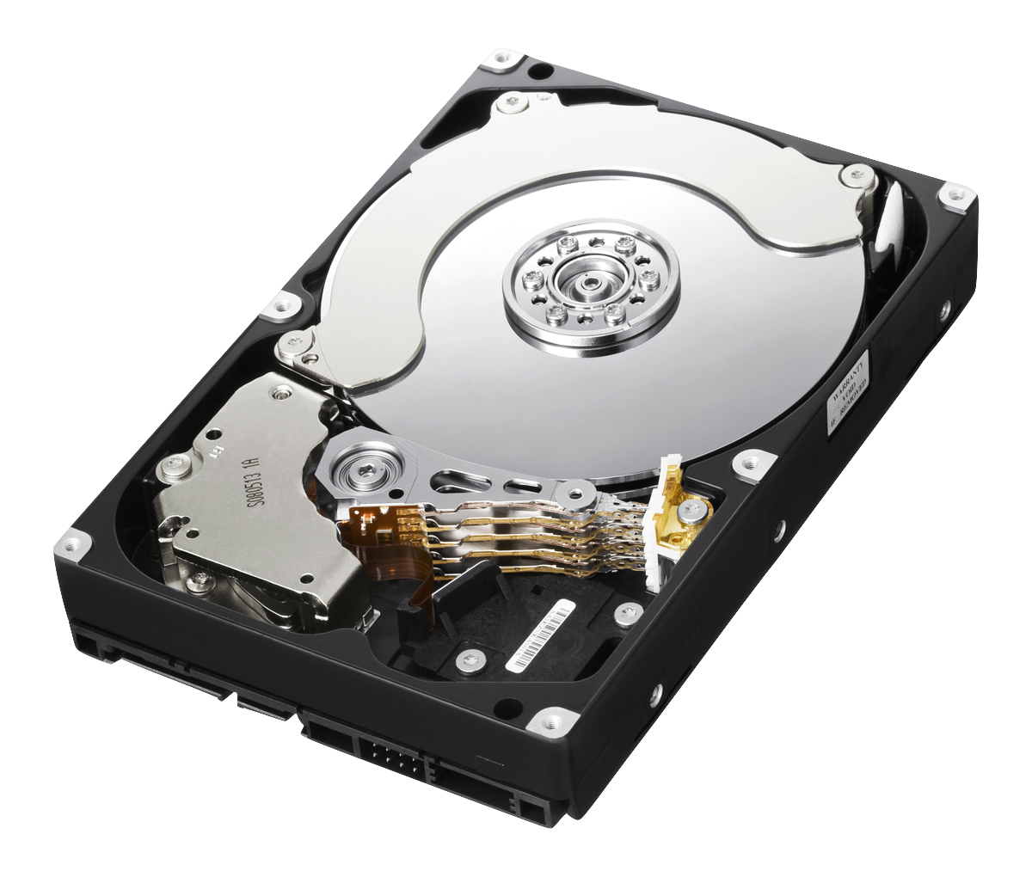
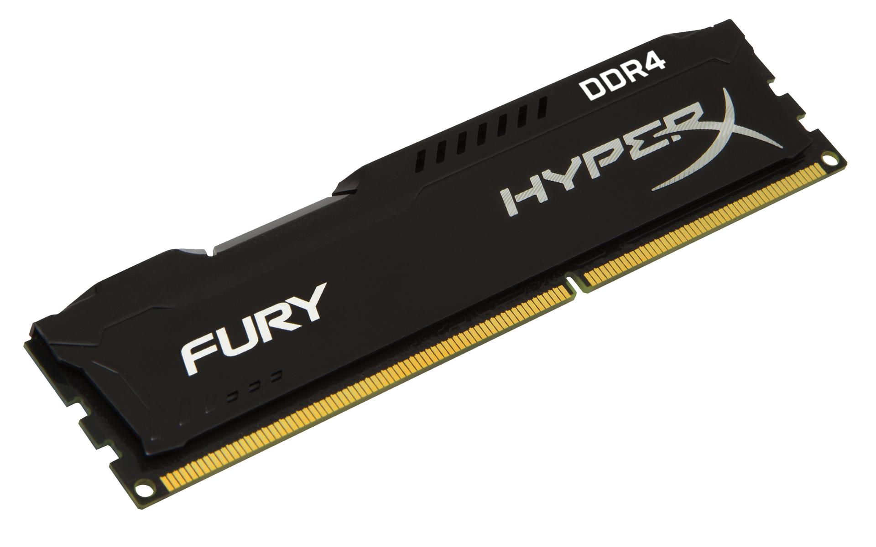

Slide 10
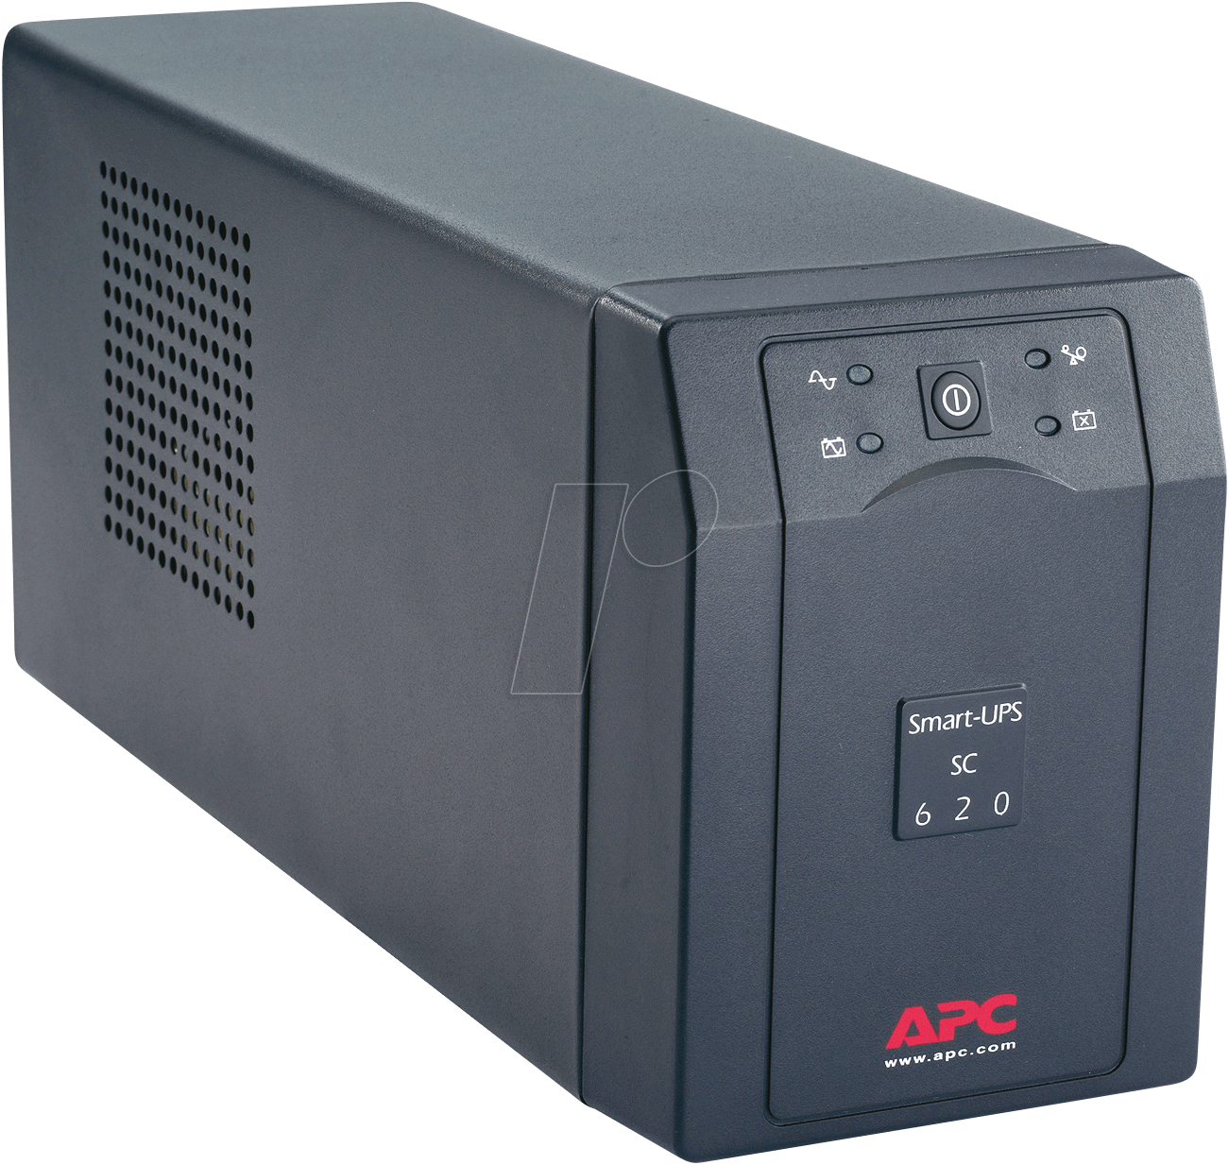
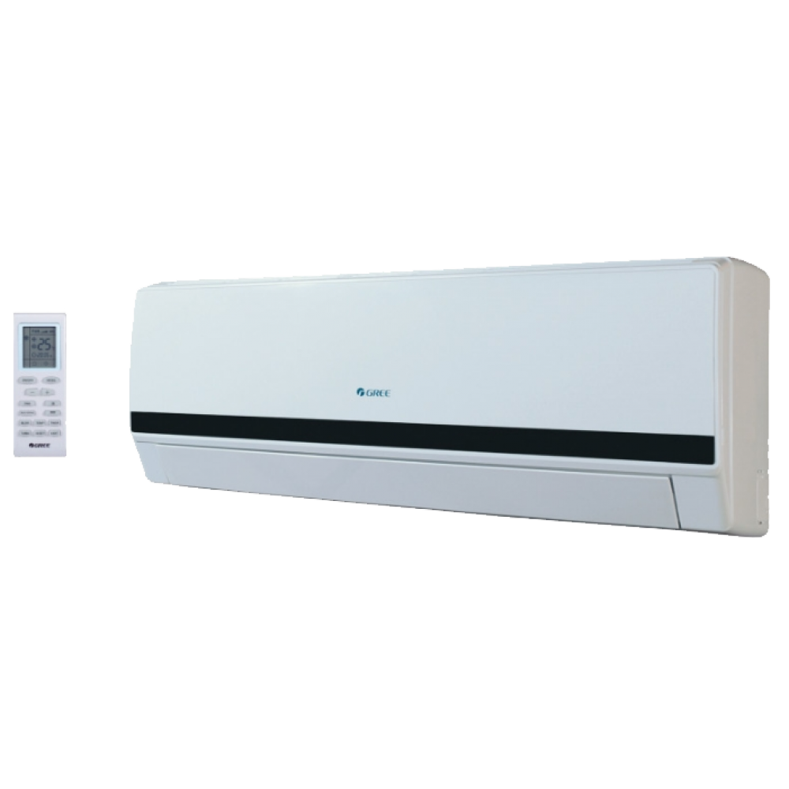

Slide 11









Slide 12
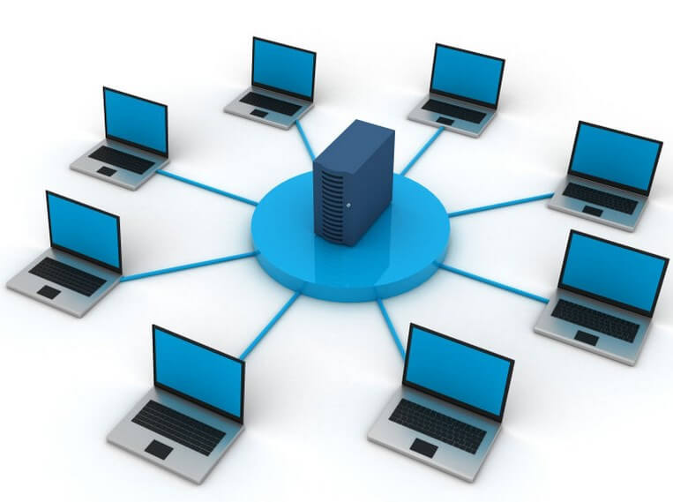

Slide 15
HTTP
Hypertext Transfer Protocol

Slide 16
Protokol (aturan-aturan) yang:
menghubungkan
mengatur pertukaran data
membantu proses transfer informasi (web resource)
antara client (web client) dan server (web server)

Slide 17



216.239.38.120
216.239.38.120
Web Client

Slide 18
216.239.38.120
Request
IP: 216.239.38.120
Web Client
Web Server
216.239.38.120

Slide 19



216.239.38.120
Response
Web Client
Web Server

Slide 20
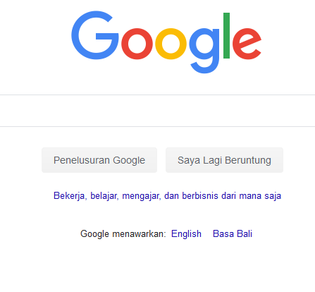
216.239.38.120
Web Client
Web Server

Slide 21
HTTP selanjutnya dikembangkan menjadi HTTPS (Hypertext Transfer Protocol Secure)
HTTPS pada dasarnya sama dengan HTTP namun lebih aman karena data yang diproses akan dienkripsi terlebih dahulu

Slide 22
DNS
Domain Name System

Slide 23
Sistem yang:
mengubah URL (nama domain/hostname) menjadi IP Address
menghubungkan URL (nama domain/hostname) dengan IP Address

Slide 24
Tanpa DNS:
harus menghafal dan menginput IP Address pada browser untuk mengunjungi sebuah website
Dengan DNS:
hanya perlu menghafal dan menginput nama domain/hostname pada browser untuk mengunjungi sebuah website
*Berkaitan dengan HTTP

Slide 25
HTTP
216.239.38.120
IP: 216.239.38.120
Web Client
Web Server

Slide 26
DNS
www.google.com
www.google.com
DNS Resolver

Slide 27
www.google.com
Request
www.google.com
DNS Resolver
DNS Server

Slide 28

www.google.com
DNS Resolver
DNS Server

Slide 29
Hostname found
www.google.com
Response
IP: 216.239.38.120
DNS Resolver
DNS Server

Slide 30
Web Server
216.239.38.120
www.google.com
Response
DNS Resolver
DNS Server

Slide 31
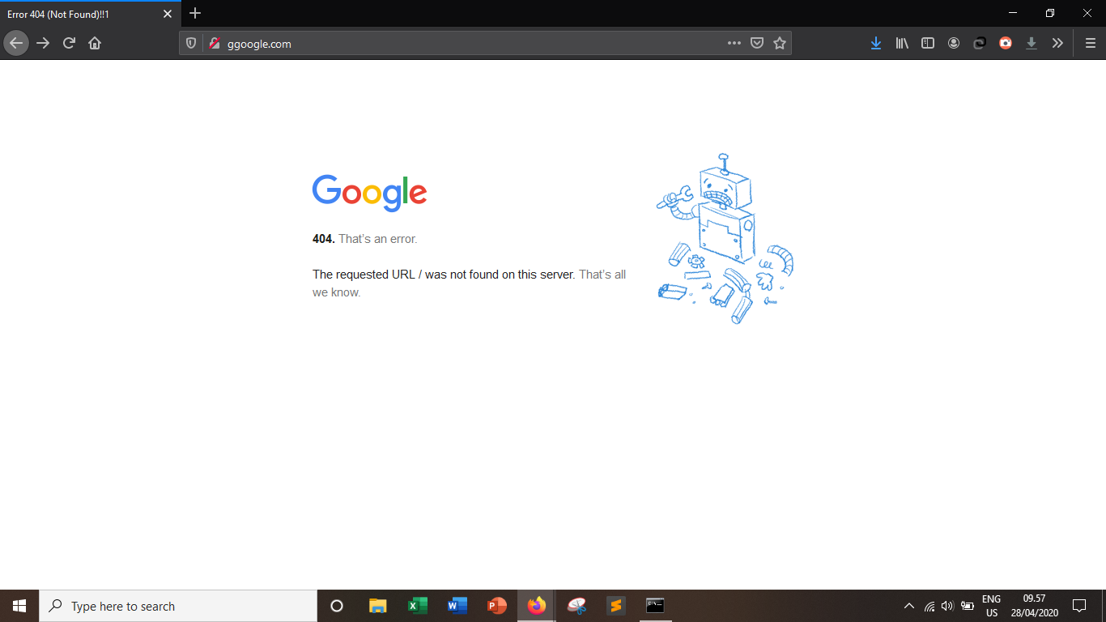
Hostname not found
www.ggl.com
Response
Error Message
DNS Resolver
DNS Server

Slide 32
DHCP
Dynamic Host Configuration Protocol

Slide 33
Protokol yang mendistribusikan IP Address secara otomatis kepada setiap perangkat yang ingin bergabung ke jaringan (me-request)
Perangkat yang mendistribusikan = DHCP Server
Perangkat yang me-request = DHCP Client
Contoh: Jaringan FT-UMJ

Slide 34
Keuntungan DHCP
Tidak perlu lagi memberikan IP Address pada setiap perangkat secara manual
Mencegah adanya IP Address sama/kembar (IP Conflict)
IP Address bersifat dipinjamkan (bisa dipakai ulang)

Slide 35
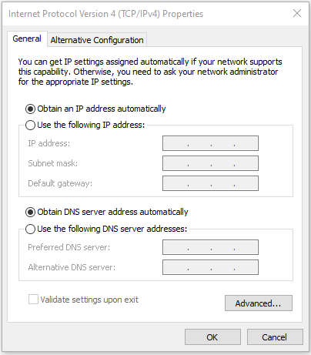

DHCP: ON

Slide 36

Request IP Address
DHCP Server

Slide 37
DHCP Server

Slide 38
IP Address available
Response
192.168.0.5
255.255.255.248
192.168.0.1
DHCP Server

Slide 39
192.168.0.5
DHCP Server
255.255.255.248
192.168.0.1

Slide 40
IP Address full
DHCP ERROR
169.254.0.x /26
DHCP Server

Slide 41
X
Send back IP Address
192.168.0.5
255.255.255.248
192.168.0.1
DHCP: OFF
DHCP Server

Slide 42
EMAIL
SMTP (Simple Mail Transfer Protocol)
POP3 (Post Office Protocol version 3)

Slide 43
SMTP
Protokol untuk mengirimkan email, dari email lokal ke email server
POP3
Protokol untuk menerima/mengunduh email, dari email server ke email lokal

Slide 44


SMTP
Email Server
Email Lokal Client 1
Email Lokal Client 2

Slide 45
Email Server
Email Lokal Client 1
Email Lokal Client 2

Slide 46
POP3
Email Server
Email Lokal Client 1
Email Lokal Client 2

Slide 47
FTP
File Transfer Protocol

Slide 48
Protokol yang bertugas menjembatani transfer/pertukaran data dan informasi dalam suatu jaringan
FTP memungkinkan aktivitas:
Upload
Download
Rename
Delete
*Tergantung akses yang diberikan

Slide 49
Login account
Login account
FTP Server
Storage & Config Account
Upload, Download, Rename, Delete
Download
Tutor
Praktikan

Slide 50
Latihan

Slide 51
Latihan
Buat ulang jaringan yang dijelaskan dalam video, kemudian upload file cisco-nya ke elearning!
Jika tidak bisa, jadikan rar terlebih dahulu.

Slide 52
Tugas

Slide 53
Tugas
Pilih 1 dari 7 Server Services yang belum dijelaskan!
Jelaskan Server Service tsb menggunakan word/pdf!
Buat jaringan sederhan dari Server Service tsb menggunakan Cisco Packet Tracer!
Kumpulkan dalam bentuk rar
Server services yang bisa dipilih:
DHCPv6, TFTP, SYSLOG, AAA, NTP, IoT, VM Management

